Slide 1
Значение домашнего задания в учебной деятельности школьника
Занятия в школе могут только вдолбить в ребенка все правила,
добытые чужим пониманием, но способность правильно пользоваться ими разовьет только домашний самостоятельный труд
Иммануил Кант

Slide 2
Задачи собрания
Показать родителям значение учебной домашней работы школьника.
Обсудить проблемы подготовки домашних заданий учащими класса, определить возможные пути решения данной проблемы.

Slide 3
Вопросы для обсуждения
Домашнее задание и его значение в умственном развитии школьника.
Роль домашнего задания в самостоятельной работе школьника
Особенности выполнения домашних заданий по отдельным предметам

Slide 4
Главное назначение домашнего задания
Воспитание волевых усилий ребенка, ответственности и самостоятельности;
Овладение навыками учебного труда, выраженное в различных способах учебной работы;
Формирование умения добывать необходимую информацию из различных справочников, пособий, словарей;
Формирование исследовательских умений ученика (сопоставление, сравнение, предположение, построение гипотезы и т.д.)

Slide 5
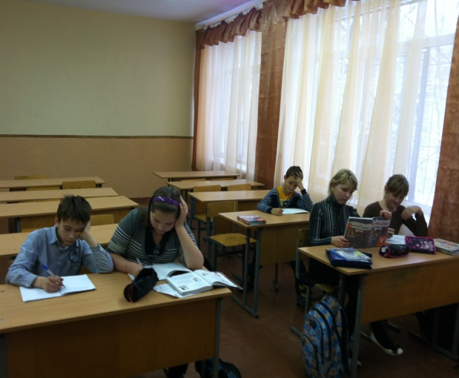
Цели домашнего задания
Развивают ответственность
Развивают независимость в учебных привычках
Поддерживают и расширяют опыт школьного учения
Развивают организационные навыки

Slide 6
Типы домашних заданий
Тренировка в чтении
Решение математических задач
Темы дискуссий
Подготовка к классной работе
Занятия искусством
Работа с книгой

Slide 7
Диагностическое исследование
Проверяют ли взрослые домашнее задание?
Да – 15 человек
Нет – 2 человека
Всегда ли ты доволен отметкой?
Да - 13 человек
Нет – 5 человек
Бывают ли случаи когда ты просто списываешь домашнее задание?
Не списывают – 15 человек
Редко – 1 человек
Иногда – 1 человек
Время затраты на домашнее задание.
1 час – 1 человек
1,5 часа – 1 человек
2 часа – 11 человек
3 часа – 2 человека
4 часа – 2 человека

Slide 8
Обязанности учеников
Аккуратно записывать все задания
Аккуратно записывать результаты задания
Взять с собой работу в школу
Удостовериться, что взяли домой все задания и учебные материалы
Убедиться что вернули работу вовремя
Продемонстриро-вать хорошие учебные навыки
Продемонстрировать самостоятельную работу над заданиями
Активно работать на уроках
Не стесняться задавать вопросы

Slide 9
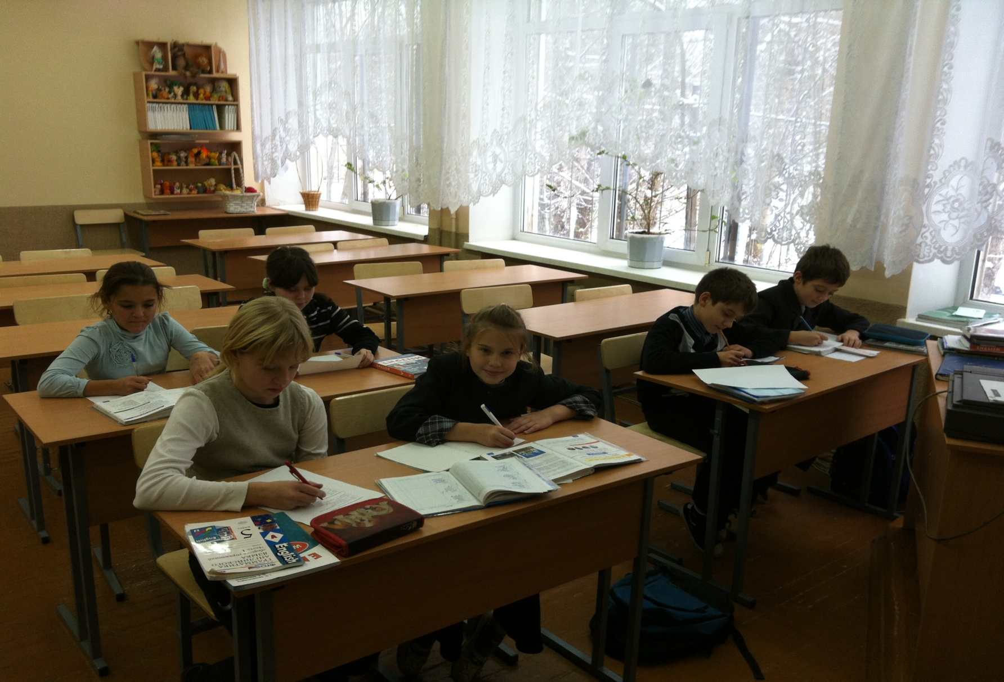
На уроке английского языка

